Slide 1

MAKKROIQTISODIYOT
Inflyasiya va
Inflyasiyaga Qarshi Siyosat
Abdinazarov Shoxrux

Slide 2
Mundarija
01
Inflyasiyaning Mohiyati
02
Hisoblash Usullari
Ta'rifi, kelib chiqishi va asosiy belgilari
Baho indekslari va 70-miqdor qoidasi
03
Inflyasiya Turlari
04
Fillips Egri Chizig'i
Talab, taklif va giperinflyasiya
Inflyasiya va ishsizlik o'rtasidagi bog'liqlik
05
Aksilinflyasiya Siyosati
06
O'zbekistonda Inflyasiya
Monetar va fiskal siyosat vositalari
Dolzarb holat va Markaziy bank siyosati

Slide 3
Inflyasiyaning Mohiyati va Ta'rifi
Ta'rif
Inflyasiya Iqtisodiyotga Ta'siri
Inflyasiya (lotincha inflatio - shishish, bo'rtish) - ma'lum davr mobaynida mamlakatda baholar o'rtacha (umumiy) darajasining barqaror o'sishi, pulning harid qobiliyatini uzoq muddatli pasayishi.
Pulning qadrsizlanishi
Real daromadlar kamayadi
Iqtisodiy barqarorlikning buzilishi
Rejalashtirish qiyinlashadi
Tarixiy Ma'lumot
Daromadlarni qayta taqsimlash
Kreditorlar va debitorlar o'rtasida
"Inflyasiya" atamasi ilk bor Shimoliy Amerikada 1861-1865 yillardagi Fuqarolar urushi davrida qo'llanildi. Muomaladagi qog'oz pul massasining tovarlarning real taklifiga nisbatan haddan ziyod ko'payib ketishi holatini izohladi.
Muhim Eslatma
Inflyasiya davrida barcha tovarlarning baholari ham oshmaganligi mumkin. Ayrimlariniki barqaror bo'lib tursa, ba'zilariniki esa tushishi mumkin. Bu inflyasiyaning umumiy baho darajasidagi o'sishini ifodalaydi.
Asosiy Belgilar
Baholar o'rtacha darajasining o'sishi
Pulning harid qobiliyatining pasayishi
Valyuta kurslarining o'zgarishi
Kredit berish shartlarining qimmatlashuvi

Slide 4
Inflyasiya Darajasini Hisoblash Usullari
Asosiy Formula
Baho Indekslari
π = (P - P₁) / P₁ × 100%
1
Deflyator (Paashe indeksi)
π - yillik inflyasiya sur'ati
Barcha tovarlar va xizmatlar narxlarining o'zgarishini aks ettiradi
P - joriy yilning narxlar indeksi
P₁ - o'tgan yilning narxlar indeksi
2
Iste'mol Narxlari Indeksi (INI)
Iste'mol tovarlari va xizmatlar narxlarining o'zgarishini o'lchaydi (Laspeyres indeksi)
70-Miqdor Qoidasi
Baholar ikki baravar oshishi uchun zarur yillar sonini aniqlash usuli:
3
Sanoat Ishlab Chiqarish Baho Indeksi
Sanoat mahsulotlari ulgurji baholarining o'zgarishini kuzatadi
Yillar soni = 70 / Yillik inflyasiya darajasi
Misol: Agar yillik inflyasiya 7% bo'lsa, taxminan 10 yilda baholar ikki baravar oshadi (70 ÷ 7 = 10)
Real YaIM Hisoblash
Real YaIM = (Nominal YaIM / Deflyator) × 100
Inflyasiya ta'sirini hisobga olib, real ishlab chiqarish o'sishini aniqlash uchun ishlatiladi

Slide 5
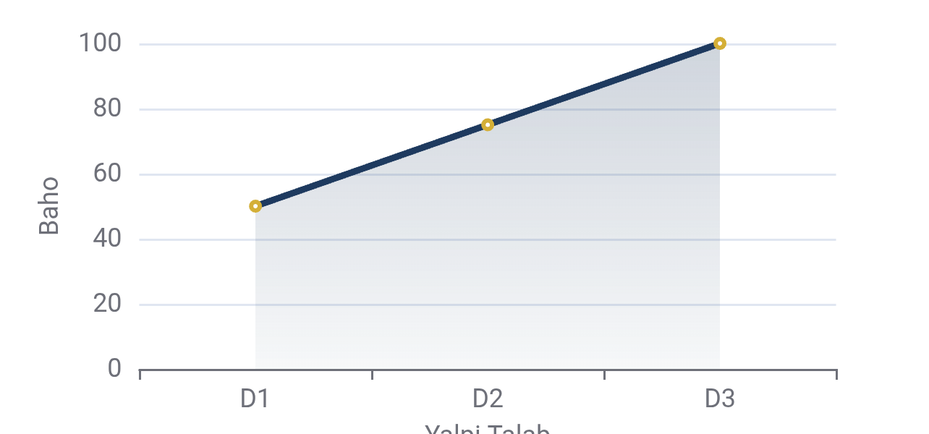
Talab Inflyasiyasi
Ta'rif
Talab Inflyasiyasi Grafigi
Talab inflyasiyasi iqtisodiyotda talab keskin oshib ketishi va uni ishlab chiqarishning real hajmi bilan qondirish mumkin bo'lmay qolgan sharoitlarda kelib chiqadi.
Kelib Chiqish Mexanizmi
To'liq bandlikka yaqin sharoitda iqtisodiyotning ishlab chiqarish imkoniyatlari o'sib borayotgan yalpi talabni qondirolmaydi. Ortiqcha talab real tovarlar bahosining ko'payishiga iqtisodiy bosim beradi.
Keynschi Yondashuv
"Haddan ziyod pullar haddan kam tovarlarni ovlaydi"
Keynschilar talabning haddan ziyod bo'lishini inflyasiyaning asosiy sababi deb bilishadi. To'liq bandlik sharoitida talabning oshishi baholarni ko'taradi.
Asosiy Sabablar
Cheklash Usullari
To'liq bandlik
Ish haqi o'sishi
Aholi ish bilan to'liq band bo'lishi
Ish haqlarining oshib borishi
Soliqlarni oshirish
Davlat xarajatlarini kamaytirish
Yalpi talab o'sishi
Davlat xarajatlari
Pul massasini cheklash
Xarajatlarning keskin ko'payishi
Byudjet taqchilligi va qarz

Slide 6
Taklif Inflyasiyasi
Ta'rif
Neoklassik Yondashuv
Taklif inflyasiyasi mamlakat iqtisodiyotida tovar va xizmatlar taklifining kamayishi natijasida tovar va xizmatlar baholarining oshishidan paydo bo'ladi.
Neoklassik yondashuv tarafdorlari inflyasiyaning manbai ishlab chiqarishning haddan ziyod o'sishida, ishlab chiqarish xarajatlarining ko'payishida deb bilishadi.
Bunday hollarda ortiqcha talab bo'lmasa ham tovarlarning baholari oshib boradi. Hatto ish bilan bandlik va YaIM ishlab chiqarish kamaygan yillari tovarlarning bahosi oshadi.
Taklif Inflyasiyasining O'ziga Xos Xususiyati:
Taklif inflyasiyasi o'z-o'zini cheklaydi. Ishlab chiqarishning pasayishi xarajatlarning qo'shimcha o'sishini cheklaydi, chunki ishsizlikning o'sishi nominal ish haqining asta-sekin pasayishiga olib keladi.
Asosiy Sabablar
Taklif Inflyasiyasini Cheklash
Ishlab Chiqarish Xarajatlari
Mahsulot birligiga sarflangan xarajatlarning o'sishi
Ishlab chiqarish samaradorligini oshirish
Nominal Ish Haqi
Texnologik yangilanish
Ish haqi stavkalarining oshishi
Resurslardan samarali foydalanish
Xom Ashyo va Yoqilg'i
Resurslar narxlarining keskin oshishi
Raqobatni kuchaytirish

Slide 7
Inflyasiyaning Boshqa Turlari
Kutilayotgan Inflyasiya
Kutilmagan Inflyasiya
Giperinflyasiya
Inflyasiyaning kutilayotgan darajasi sharoitida daromad oluvchi inflyasiyaning u olayotgan daromadga ta'sirini kamaytirish chorasini ko'radi.
Kutilmagan inflyasiya daromadlarni debitorlar va kreditorlar o'rtasida kreditorlar foydasiga qayta taqsimlaydi.
Boshqarib bo'lmaydigan inflyasiya jarayoni bo'lib, ishlab chiqarish va bandlik darajalariga halokatli ta'sir ko'rsatadi.
Qayd Qilingan Daromad Oluvchilar
F. Kegan Mezoni:
Fisher Tenglamasi:
Ish haqi, pensiya oluvchilar zarar ko'radi
Boshlanishi: baholar birinchi bor 50% dan oshgan oy
i = r + πₑ
Qayd Qilinmagan Daromad Oluvchilar
Tugallanishi: baholar o'sishi bu sur'atdan pasaygan va kamida 1 yil davomida undan oshmagan oy
i - nominal foiz stavkasi
r - real foiz stavkasi
πₑ - kutilayotgan inflyasiya
Tadbirkorlar, mulk egalari foyda oladi
Pul o'zining qiymat o'lchovi va almashinuv vositasi funksiyalarini bajarolmay qoladi
Muhim Eslatma
Talab inflyasiyasi sharoitida yollanma ishchilar kutilayotgan inflyasiya darajasini e'tiborga olib ish haqlari oshirilishini mehnat shartnomalariga kiritadilar. Bu esa mahsulot tannarxini oshirib taklif inflyasiyasini keltirib chiqaradi.

Slide 8
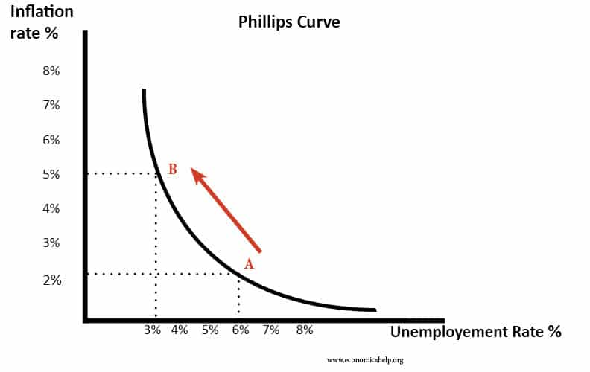
Inflyasiya va Ishsizlik O'rtasidagi Bog'liqlik
Fillips Egri Chizig'i
Fillips Egri Chizig'i
Fillips egri chizig'i ishsizlik va inflyasiya ko'rsatkichlari o'rtasidagi o'zaro bog'liqlikni ingliz iqtisodchisi A.V. Fillips tomonidan aniqlangan.
Iqtisodiyot o'z rivojlanishida potensial darajaga yaqinlashgan sharoitda bandlik darajasini oshirish yoxud inflyasiya darajasini pasaytirish kabi muqobil variantlardan birini tanlashga majbur bo'ladi.
Teskari Bog'liqlik
↓
Ishsizlik Pasayishi
Kutilayotgan Inflyasiya Ta'siri
Ish joylari yaratish uchun qo'shimcha mablag'lar ajratiladi
Kutilayotgan inflyasiya darajasi qanchalik yuqori bo'lsa, ishsizlikning har qanday darajasida haqiqiy inflyasiya darajasi yuqori bo'ladi.
↑
Inflyasiya O'sishi
Yuqori Kutilayotgan Inflyasiya
Ish haqi miqdorining oshishi baholarni ko'taradi
Fillips egri chizig'i yuqoriroq joylashadi
Past Kutilayotgan Inflyasiya
Fillips egri chizig'i pastroq joylashadi

Slide 9
Fillips Egri Chizig'i Tenglamasi
Matematik Ifoda
Hukumat Tanlovi
Hukumat Fillips egri chizig'iga asoslanib, qisqa davr uchun iqtisodiy siyosat maqsadlaridan kelib chiqib ishsizlik va inflyasiya darajalarining istalgan kombinatsiyasini tanlashi mumkin.
π = πₑ - β(u - u*) + ε
π - inflyasiyaning haqiqiy darajasi
πₑ - inflyasiyaning kutilayotgan darajasi
Bandlikni Afzal Ko'rish
β - inflyasiyaning ishsizlikga nisbatan elastiklik darajasi
Ishsizlikni pasaytirish, lekin inflyasiya oshishi mumkin
u - haqiqiy ishsizlik darajasi
u* - tabiiy ishsizlik darajasi
Muvozanatli Siyosat
ε - tashqi baho shoki (taklif inflyasiyasi)
O'rtacha ishsizlik va inflyasiya darajalarini saqlash
Ouken Qonuni bilan Bog'liqlik
Narxlar Barqarorligini Afzal Ko'rish
Inflyasiyani pasaytirish, lekin ishsizlik oshishi mumkin
Ouken qonuniga ko'ra YaIMning uzilishi davriy ishsizlikning o'zgarishiga bog'liqligi sababli qisqa muddatli Fillips egri chizig'i tenglamasini quyidagicha tasvirlash mumkin:
Xulosa
π = πₑ - β(u - u*) + ε
Haqiqiy inflyasiya darajasi miqdori kutilayotgan inflyasiya darajasiga hamda tashqi baho shoklari darajasi bilan to'g'ri bog'liqlikka, davriy ishsizlik darajasi bilan esa teskari bog'liqlikka ega.

Slide 10
Aksilinflyasiya Siyosati
Ta'rif va Maqsadlar
Keynschi Yondashuv
Aksilinflyasiya siyosati - baholar umumiy darajasini barqarorlashtirish, inflyasion keskinlikni yumshatishga yo'naltirilgan makroiqtisodiy siyosat.
Asosiy G'oya
Davlat buyurtmasi va arzon kredit hisobiga samarali talabni shakllantirish asosida yalpi taklif darajasini ko'tarish mumkin
Asosiy Yo'nalishlar:
Yalpi talabni tartibga solish
Ijobiy Ta'sir
Yalpi taklifni tartibga solish
Iqtisodiy pasayishni qisqartiradi va ishsizlikni kamaytiradi
Salbiy Oqibat
Ko'rinishlar
Davlat byudjeti taqchilligini yuzaga keltiradi va qo'shimcha pul emissiyasiga ehtiyoj tug'diradi
Faol
Passiv
Inflyasiyani yuzaga keltirgan sabablarni tugatishga qaratilgan
Inflyasiya sharoitlariga moslashishga qaratilgan
Monetaristik Yondashuv
Asosiy G'oya
Inflyasiyani Oldini Olish Uchun
Inflyasiya aynan pul bilan bog'liq hodisa bo'lganligi sababli pul massasining o'sish sur'atlarini keskin qisqartirish kerak
Samarali soliq tizimi va davlat xarajatlari barqarorligi
Pul massasi va milliy daromadning bir maromdagi o'sishi

Slide 11
Aksilinflyasiya Siyosati Usullari
Shok Terapiya
Graduallash
Daromadlar va Baholarni Tartibga Solish
Konfiskatsiya tipidagi radikal usul. Pul massasining o'sish sur'atlarini keskin qisqartiradi.
Inflyasiya sur'atlarini asta-sekinlik bilan pasaytirish usuli. Iqtisodiyotda chuqur pasayishni oldini oladi.
Adaptiv siyosat. Daromadlarning o'sishi va baholarning o'sishini muvofiqlashtirish.
Baholarni Muzlatib Qo'yish
Pul Islohoti
Ko'p Marotaba O'zgarishlar
Davlat tomonidan narxlar va daromadlar darajasini nazorat qilish
Eski pullarni belgilangan nisbatda yangisiga almashtirish
Pul massasini oz ozdan kamaytirish
Ijtimoiy Dasturlarni Qisqartirish
Muvaffaqiyat Sharti
Ish Haqi O'sishini Cheklash
Byudjet taqchilligini kamaytirish
Yillik o'sish sur'ati 20-30% dan oshmasa
Pul ko'rinishidagi ish haqining o'sishini o'rtacha mehnat unumdorligining o'sishiga bog'lash
Ishlab chiqarish keskin pasayishi va bandlik qisqarishi mumkin
Iqtisodiy barqarorlikni saqlab qolish imkoniyati
Boshqa Usullar: Soliqlar tarkibini o'zgartirish, soliq stavkalarini pasaytirish, davlat byudjeti xarajatlarini kamaytirish
Tanlash Mezoni
Aksilinflyasiya siyosatining u yoki bu turini tanlash inflyasiya jarayonlarining xususiyatiga bog'liq. Har qanday inflyasiyaning negizida asosiy iqtisodiy muvozanatlarning buzilishi yotadi.

Slide 12
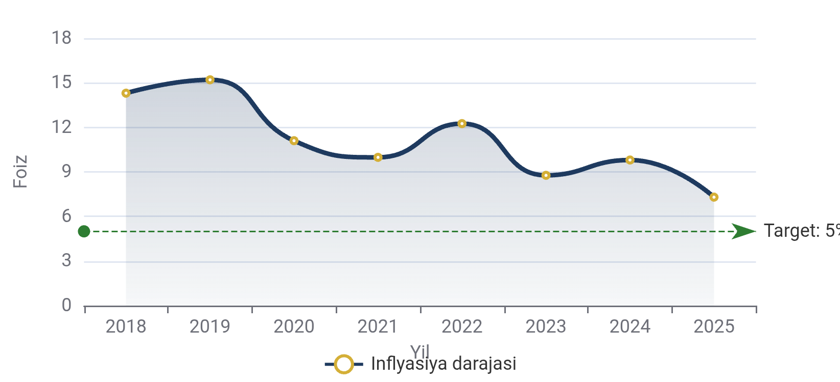
O'zbekistonda Inflyasiya: Dolzarb Holat
2024-2025 Yillardagi Inflyasiya Dinamikasi
2025-yil Inflyasiya Tarkibi
Oziq-ovqat mahsulotlari
5.5%
Nooziq-ovqat mahsulotlari
5.1%
Xizmatlar
13.9%
Umumiy inflyasiya: 7.3% (2025-yil yakuni)
Eng Katta Ta'sir Ko'rsatgan Sohalar
Markaziy Bank Siyosati
Tabiiy Gaz
+39.2%
Asosiy Stavka
Target
Sovuq Suv va Kanalizatsiya
13.5%
5%
+35.1%
2025-yil yanvar
O'rta muddatli
Chiqindi Chiqarish
+32.5%
Markaziy bank inflyasiyaning 5 foizlik targetigacha barqaror pasayib borishi uchun pul-kredit sharoitlarining yetarli darajada qat'iy shakllanishini ta'minlab boradi.
Elektr Energiyasi
+18.8%

Slide 13
O'zbekistonda Inflyasiya Tahlili
Inflyasiyaga Ta'sir Etuvchi Omillar
Hududlar Bo'yicha Inflyasiya (2025)
Farg'ona viloyati
8.6%
1
Kommunal Xizmatlar
Eng yuqori
Energiya narxlari erkinlashtirilishi natijasida tabiiy gaz, elektr energiyasi va suv tariflari oshdi. Bu umumiy inflyasiyaning 75.5% ini tashkil etdi.
Andijon viloyati
7.9%
Respublika o'rtacha
7.3%
2
Transport
Jizzax viloyati
7.1%
Benzin narxlari oshdi (yillik +11.9%). Metan narxi 29.9% ga oshdi. Transport xizmatlari narxlari ham sezilarli darajada oshdi.
Eng past
Bazaviy Inflyasiya
3
Oziq-ovqat Mahsulotlari
Go'sht mahsulotlari narxlari yuqori sur'atlarda o'sishda davom etmoqda (mol go'shti +25%, qo'y go'shti +26.8%).
2024-yil dekabr
2025-yil o'rtacha
7.2%
~6%
Bazaviy inflyasiya oziq-ovqat va energiya narxlari o'zgarishini hisobga olmaganda hisoblanadi. Xizmatlar va nooziq-ovqat tovarlari bazaviy inflyasiyasi nisbatan yuqori darajada shakllanmoqda.
Markaziy Bank Prognozi
2025-yil yakuniga umumiy inflyasiya 7-8 foiz atrofida shakllanishi kutilmoqda. 2024-yildagi energiya narxlari erkinlashtirilishining birlamchi ta'siri tugab borishi II chorak yakunida umumiy inflyasiyaga sezilarli pasaytiruvchi ta'sirga ega bo'ladi.

Slide 14
Xulosa va Xulosalar
Inflyasiyaning Iqtisodiyotga Ta'siri
O'zbekistonda Inflyasiyani Pasaytirish Yo'llari
Pulning Qadrsizlanishi
1
Pul-Kredit Siyosati
Real daromadlar va jamg'armalar qiymati kamayadi
Markaziy bank tomonidan qat'iy pul-kredit sharoitlarini saqlab qolish
Iqtisodiy Barqarorlikning Buzilishi
Rejalashtirish qiyinlashadi, investitsiyalar kamayadi
2
Fiskal Siyosat
Davlat byudjeti taqchilligini nazorat qilish va samarali soliq siyosati
Daromadlarni Qayta Taqsimlash
Kreditorlar, pensiya oluvchilar va ish haqi oluvchilar zarar ko'radi
3
Taklifni Oshirish
Ishlab chiqarish samaradorligini oshirish va raqobatni kuchaytirish
Inflyasiyaga Qarshi Kurashning Ahamiyati
4
Inflyasiyani Import Qilishga Yo'l Qo'ymaslik
Makroiqtisodiy barqarorlikni ta'minlash
Valyuta kursini barqaror saqlash va import narxlarni nazorat qilish
Aholi farovonligini saqlab qolish
Investitsiyalar muhitini yaxshilash
Iqtisodiy o'sishni rag'batlantirish

Slide 15

Rahmat!
Inflyasiya va Inflyasiyaga Qarshi Siyosat
2026
Makroiqtisodiy barqarorlik - milliy iqtisodiyotning asosiy maqsadi

